Slide 1
RANCANGAN ACAK KELOMPOK (RAK) SPLIT PLOT

Slide 2
KELOMPOK 4:
ISNA NUR AZIZAH (B2A018009)
SALSABILLA HANANDYA PUTRI (B2A018019)
ASRORI GUFRON HAMDANI (B2A018024)
HUMAM AHMAD ABDULLAH I. (B2A010826)
WAHYU PUTRI PRATIWI (B2A018027)

Slide 3
Table of Contents
01
02
03
PRINSIP RAK SPLIT PLOT
LAYOUT RAK SPLIT PLOT
MODEL LINIER
04
05
06
TABEL ANOVA DAN ANALISIS RAGAM
ANALISI KASUS SECARA MANUAL
ANALISIS KASUS MENGGUNAKAN SOFTWARE MINITAB

Slide 4

01
PRINSIP RANCANGAN ACAK KELOMPOK SPLIT PLOT

Slide 5
PRINSIP RAK SPLIT PLOT
01
02
03
04
Digunakan pada saat kondisi lingkungan tidak homogen.
Sumber keragaman berasal dari satu arah.
Kombinasi perlakuan diacak secara bertahap.
Terdapat istilah faktor petak utama dan faktor anak petak.

Slide 6
02
LAYOUT RAK SPLIT PLOT

Slide 7
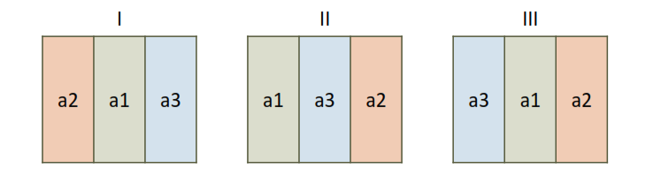
Pembuatan Layout Split-Plot RAK
PENGACAKAN PADA PETAK UTAMA
Misalkan ada 2 faktor A (3 taraf) dan B (2 taraf) dengan ulangan sebanyak 3 kali.
Bagi area percobaan sesuai dengan banyaknya ulangan. Untuk kasus ini, berarti kita bagi menjadi 3 kelompok (blok).
Setiap kelompok dibagi sesuai dengan jumlah taraf A (petak utama).
Acak petak utama pada setiap kelompok secara terpisah, yaitu pada kelompok 1 dilakukan pengacakan untuk menempatkan taraf faktor A, selanjutnya lakukan pengacakan kembali untuk kelompok 2 dan 3. Dengan demikian, terdapat 3 kali proses pengacakan secara terpisah dan bebas. Misalnya diperoleh hasil pengacakan sebagai berikut:

Slide 8
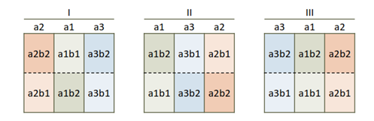
PENGACAKAN PADA ANAK PETAK
Selanjutnya bagilah setiap petak utama dengan banyaknya taraf B (anak petak). Pada kasus ini, setiap petak utama dibagi menjadi 2 petak. Selanjutnya, lakukan pengacakan anak petak utama secara terpisah. Dengan demikian, terdapat 9 kali proses pengacakan secara terpisah dan bebas. Misal hasil pengacakan sebagai berikut:

Slide 9
03
MODEL LINIER

Slide 10
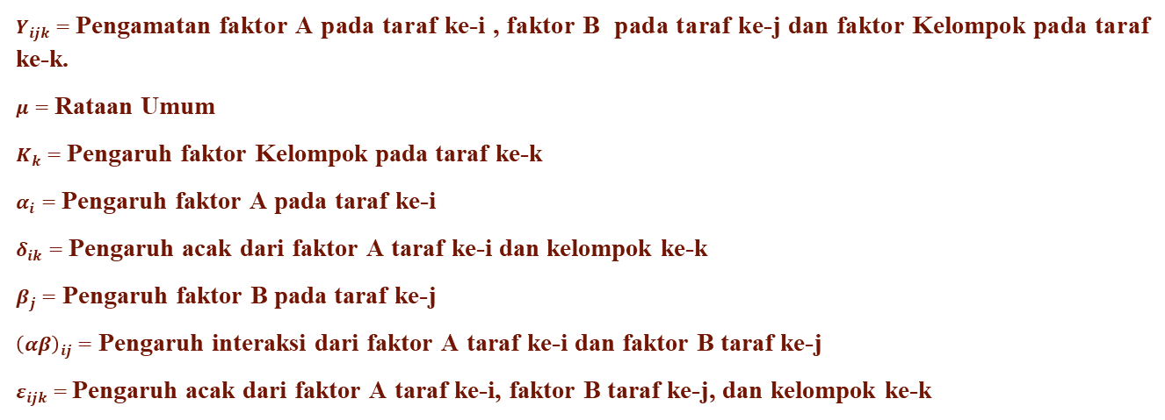
Dengan :
i = 1,2,3,…,a
j = 1,2,3,…,b
k = 1,2,3,…,k
$$Y_{ijk}=μ+ K_{k}+α_{i}+δ_{ik}+β_{j}+{\left(αβ\right)}_{ij}+ε_{ijk}$$
$Y_{ijk}=$ Pengamatan faktor A pada taraf ke-i , faktor B pada taraf ke-j dan faktor Kelompok pada taraf ke-k.
$μ=$ Rataan Umum
$K_{k}=$ Pengaruh faktor Kelompok pada taraf ke-k
$α_{i}=$ Pengaruh faktor A pada taraf ke-i
$δ_{ik}=$ Pengaruh acak dari faktor A taraf ke-i dan kelompok ke-k
$β_{j}=$ Pengaruh faktor B pada taraf ke-j
${\left(αβ\right)}_{ij}=$ Pengaruh interaksi dari faktor A taraf ke-i dan faktor B taraf ke-j
$ε_{ijk}=$Pengaruh acak dari faktor A taraf ke-i, faktor B taraf ke-j, dan kelompok ke-k

Slide 11
04
TABEL ANOVA DAN ANALISIS RAGAM

Slide 12
HIPOTESIS
Pengaruh Petak utama (faktor A) :
H0 : α₁ = …= α_{a} = 0 (faktor A tidak berpengaruh terhadap respon yang diamati).
H1 : paling sedikit ada satu i dimana α_{i} ≠ 0 (faktor A berpengaruh terhadap respon yang diamati).
Pengaruh anak petak (faktor B) :
H0 : β₁ = …= β_{b} = 0 (faktor B tidak berpengaruh terhadap respon yang diamati).
H1 : paling sedikit ada satu j dimana β_{j} ≠ 0 (faktor B berpengaruh terhadap respon yang diamati).

Slide 13
Pengaruh sederhana (interaksi) faktor A dengan faktor B :
H0 : (αβ)₁₂ = …= (αβ)_{ab} = 0 (interaksi antara faktor A dan faktor B tidak berpengaruh terhadap respon yang diamati).
H1 : paling sedikit ada sepasang ij dimana (αβ)_{ij} ≠ 0 (interaksi antara faktor A dan faktor B berpengaruh terhadap respon yang diamati).
Pengaruh Pengelompokan :
H0 : K₁ = … = K_{k} = 0 (tidak ada perbedaan respon diantara taraf yang dicobakan).
H1 : paling sedikit ada satu k dimana K_{k} ≠ 0 (ada perbedaan respon diantara taraf yang dicobakan).
HIPOTESIS

Slide 14


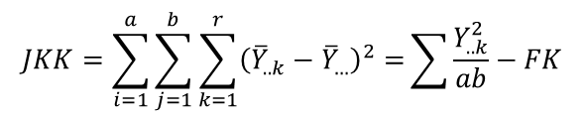

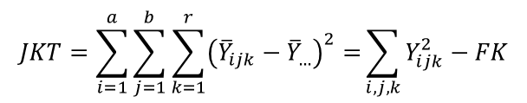
02
03
04
ANALISIS RAGAM
$$FK=\frac{Y_{....}^{2}}{abr}$$
$$JKT=\sum_{i=1}^{a}{\sum_{j=1}^{b}{\sum_{k=1}^{r}{{\left({\overline{Y}}_{ijk}−{\overline{Y}}_{…}\right)}^{2}}}=}\sum_{i,j,k}{Y_{ijk}^{2}−FK}$$
$$JK(ST)=\sum_{i=1}^{a}{\sum_{j=1}^{b}{\sum_{k=1}^{r}{{\left({\overline{Y}}_{i.k}−{\overline{Y}}_{…}\right)}^{2}}}}$$
$$=\frac{\sum{\sum{Y_{i.k}^{2}}}}{b}−FK$$
$$JKK=\sum_{i=1}^{a}{\sum_{j=1}^{b}{\sum_{k=1}^{r}{{\left({\overline{Y}}_{..k}−{\overline{Y}}_{…}\right)}^{2}}}=}\sum{\frac{Y_{..k}^{2}}{ab}−FK}$$

Slide 15

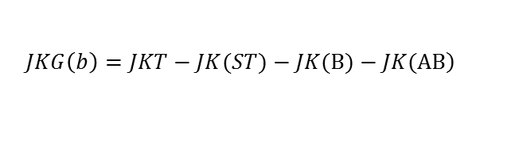
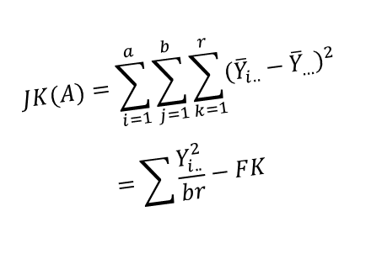
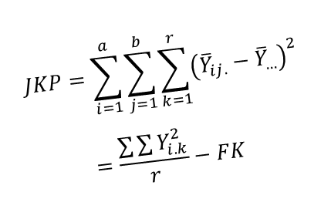


05
06
$$JK(A)=\sum_{i=1}^{a}{\sum_{j=1}^{b}{\sum_{k=1}^{r}{{\left({\overline{Y}}_{i..}−{\overline{Y}}_{…}\right)}^{2}}}}$$
$$=\sum{\frac{Y_{i..}^{2}}{br}−FK}$$
$$JKG\left(a\right)=JK(ST)−JK(A)−JKK$$
07
09
$$JK(B)=\sum_{i=1}^{a}{\sum_{j=1}^{b}{\sum_{k=1}^{r}{{\left({\overline{Y}}_{..j}−{\overline{Y}}_{…}\right)}^{2}}}}$$
$$=\sum{\frac{Y_{.j.}^{2}}{ar}−FK}$$
$$JK(AB)=JKP−JK(A)−JK(B)$$
08
$$JKP=\sum_{i=1}^{a}{\sum_{j=1}^{b}{\sum_{k=1}^{r}{{\left({\overline{Y}}_{ij.}−{\overline{Y}}_{…}\right)}^{2}}}}$$
$$=\frac{\sum{\sum{Y_{i.k}^{2}}}}{r}−FK$$
10
$$\left.JKG\left(b\right)=JKT−JK(ST)−JK(B)−JK(AB\right)$$

Slide 16
Tabel Analisis Ragam
Sumber Keragaman (SK) | Derajat Bebas (db) | Jumlah Kuadrat (JK) | Kuadrat Tengah (KT) | F hitung | F tabel
 |  |  |  |  | α
A | a-1 | JK(A) | KT(A) | KT(A)/KTG(a) | Fdb(a),dbg(a)
B | b-1 | JK(B) | KT(B) | KT(B)/KTG(b) | Fdb(b),dbg(b)
AB | (a-1)(b-1) | JK(AB) | KT(AB) | KT(AB)/KTG(b) | Fdb(ab),dbg(b)
Kelompok | r-1 | JKK | KTK | KTK/KTG(a) | Fdb(k),dbg(a)
Galat(a) | (a-1)(r-1) | JKG(a) | KTG(a)
Galat(b) | a(r-1)(b-1) | JKG(b) | KTG(b)
Total | abr-1 | JKT | KTT

Slide 17
Galat Baku

Slide 18
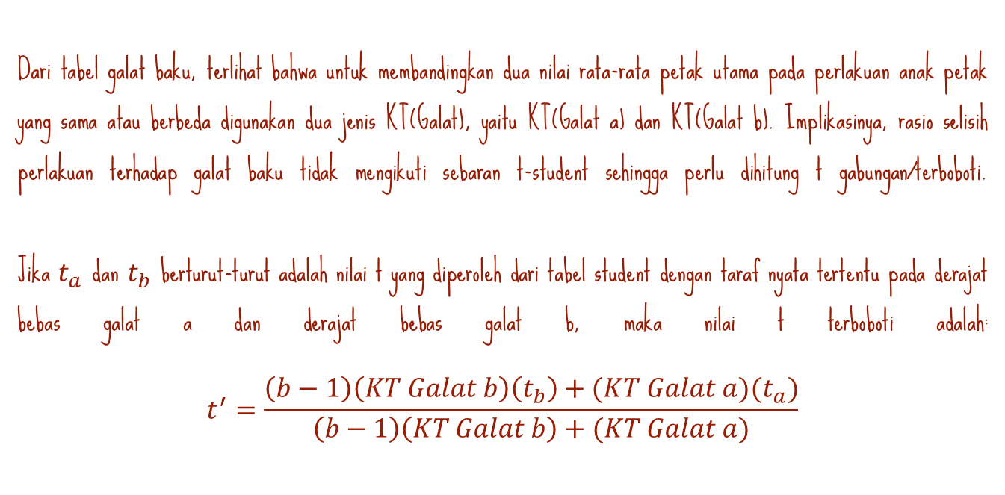
Dari tabel galat baku, terlihat bahwa untuk membandingkan dua nilai rata-rata petak utama pada perlakuan anak petak yang sama atau berbeda digunakan dua jenis KT(Galat), yaitu KT(Galat a) dan KT(Galat b). Implikasinya, rasio selisih perlakuan terhadap galat baku tidak mengikuti sebaran t-student sehingga perlu dihitung t gabungan/terboboti.
Jika $t_{a}$ dan $t_{b}$ berturut-turut adalah nilai t yang diperoleh dari tabel student dengan taraf nyata tertentu pada derajat bebas galat a dan derajat bebas galat b, maka nilai t terboboti adalah:
$$t^{′}=\frac{\left(b−1\right)\left(KT Galat b\right)\left(t_{b}\right)+(KT Galat a)(t_{a})}{\left(b−1\right)\left(KT Galat b\right)+(KT Galat a)}$$

Slide 19
05
ANALISIS KASUS SECARA MANUAL

Slide 20
CONTOH TERAPAN
Pengaruh kombinasi pemupukan NPK dan genotipe padi terhadap hasil padi (kg/petak). Pengaruh kombinasi pemupukan NPK (A) terdiri dari 6 taraf ditempatkan sebagai petak utama (main plot) dan genotipe padi (B) terdiri dari 2 taraf yang ditempatkan sebagai anak petak (subplot). Petak disusun dengan menggunakan rancangan dasar RAK. Percobaan diulang 3 kali.

Slide 21
Data Hasil Percobaan

Slide 22
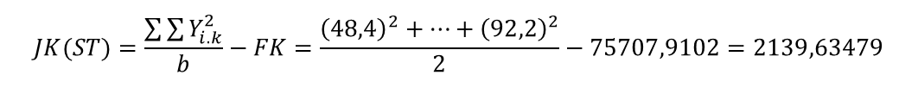

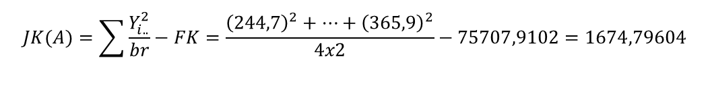
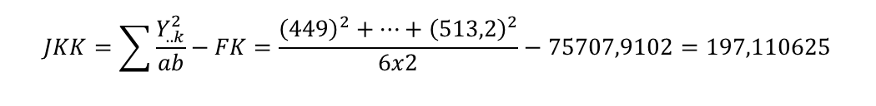
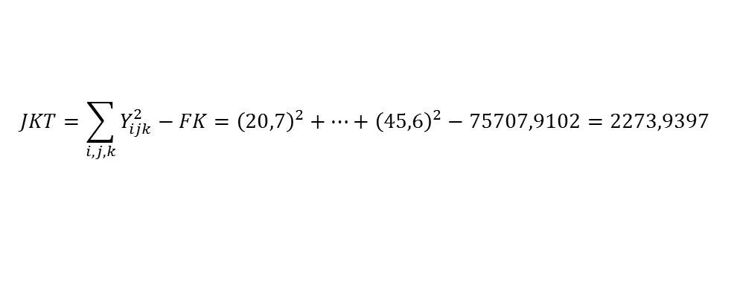
Perhitungan Analisis Ragam
01
02
03
05
$$FK=\frac{Y_{....}^{2}}{abr}=\frac{{\left(1906,3\right)}^{2}}{6x2x4}=75707,9102$$
$$JKT=\sum_{i,j,k}{Y_{ijk}^{2}−FK}={\left(20,7\right)}^{2}+…+{\left(45,6\right)}^{2}−75707,9102=2273,9397$$
$$JK(ST)=\frac{\sum{\sum{Y_{i.k}^{2}}}}{b}−FK=\frac{{\left(48,4\right)}^{2}+…+{\left(92,2\right)}^{2}}{2}−75707,9102=2139,63479$$
$$JKK=\sum{\frac{Y_{..k}^{2}}{ab}−FK}=\frac{{\left(449\right)}^{2}+…+{\left(513,2\right)}^{2}}{6x2}−75707,9102=197,110625$$
04
$$JK(A)=\sum{\frac{Y_{i..}^{2}}{br}−FK}=\frac{{\left(244,7\right)}^{2}+…+{\left(365,9\right)}^{2}}{4x2}−75707,9102=1674,79604$$
06
$$JKG\left(a\right)=JK(ST)−JK(A)−JKK=2139,63479−1674,79604−197,110625=267,728125$$

Slide 23
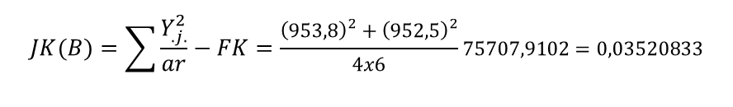

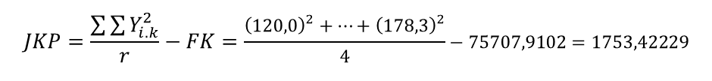
Perhitungan Analisis Ragam
07
09
$$JK(B)=\sum{\frac{Y_{.j.}^{2}}{ar}−FK}=\frac{{\left(953,8\right)}^{2}+{\left(952,5\right)}^{2}}{4x6}75707,9102=0,03520833$$
$$JKP=\frac{\sum{\sum{Y_{i.k}^{2}}}}{r}−FK=\frac{{\left(120,0\right)}^{2}+…+{\left(178,3\right)}^{2}}{4}−75707,9102=1753,42229$$
08
$$JK(AB)=JKP−JKA−JKB=1753,42229−1674,79604−0,03520833=78,5910417$$
$$\left.JKG\left(b\right)=JKT−JK(ST)−JK(B)−JK(AB\right)=2273,9397−2139,63479−0,03520833−78,5910417=55,67866$$
10

Slide 24

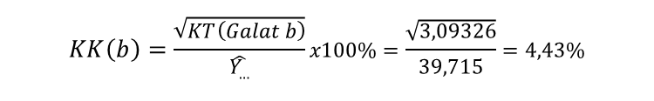
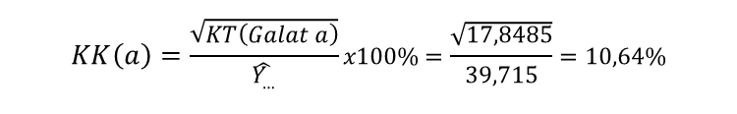
Koefisien Keragaman
$$KK\left(a\right)=\frac{\sqrt{KT\left(Galat a\right)}}{\hat{Y_{…}}}x100\%=\frac{\sqrt{17,8485}}{39,715}=10,64\%$$
$$KK\left(b\right)=\frac{\sqrt{KT\left(Galat b\right)}}{\hat{Y_{…}}}x100\%=\frac{\sqrt{3,09326}}{39,715}=4,43\%$$

Slide 25
Tabel ANOVA
Tanda bintang 1 (*) artinya signifikan pada level α = 0,05.
Tanda bintang 2 (**) artinya signifikan pada level α = 0,01

Slide 26
KESIMPULAN
Pengaruh faktor A : Signifikan. Karena F Hitung > F Tabel (18,77 > 2,901), maka H0 ditolak. Artinya terdapat perbedaan pengaruh faktor A terhadap respon yang diamati.
Pengaruh faktor B : Tidak Signifikan. Karena F Hitung < F Tabel (0,01 < 4,414), maka H0 diterima. Artinya tidak terdapat perbedaan pengaruh faktor B terhadap respon yang diamati.
Pengaruh Kelompok: Signifikan. Karena F Hitung > F Tabel (3,68 > 3,287), maka H0 ditolak. Artinya terdapat perbedaan pengaruh kelompok terhadap respon yang diamati.
Pengaruh interaksi faktor A dan faktor B : Signifikan. Karena F Hitung > F Tabel (5,08 > 2,773), maka H0 ditolak. Artinya terdapat perbedaan pengaruh interaksi faktor A dan faktor B terhadap respon yang diamati.

Slide 27
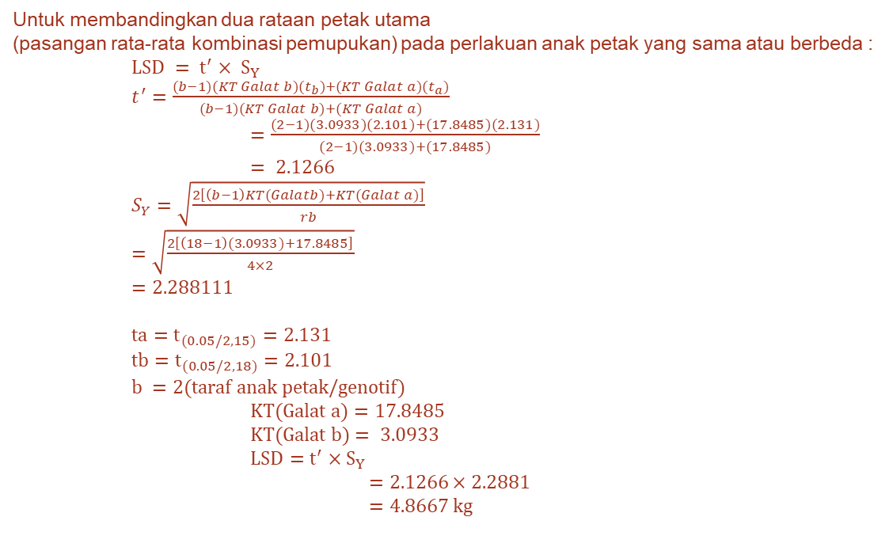
Uji Lanjut
Untuk membandingkan dua rataan petak utama
(pasangan rata-rata kombinasi pemupukan) pada perlakuan anak petak yang sama atau berbeda :
$LSD = t^{′}× S_{Y}$
$t^{′}=\frac{(b−1)(KT Galat b)(t_{b})+(KT Galat a)(t_{a})}{(b−1)(KT Galat b)+(KT Galat a)}$
$=\frac{(2−1)(3.0933)(2.101)+(17.8485)(2.131)}{(2−1)(3.0933)+(17.8485)}$
$= 2.1266$
$S_{Y}=\sqrt{\frac{2\left[\left(b−1\right)KT(Galatb)+KT(Galat a)\right]}{rb}}$
$=\sqrt{\frac{2\left[\left(18−1\right)(3.0933)+17.8485\right]}{4×2}}$
$=2.288111$
$ta=t_{(0.05/2,15)}=2.131$
$tb=t_{(0.05/2,18)}=2.101$
$b =2(taraf anak petak/genotif)$
$KT(Galat a)=17.8485$
$KT(Galat b)= 3.0933$
$LSD=t^{′}×S_{Y}$
$=2.1266×2.2881$
$=4.8667 kg$

Slide 28
Perbandingan antara petak utama pada anak petak Genotipe IR-64
LSD = 4.87 kg
Perbandingan antara petak utama pada anak petak Genotipe S-969

Slide 29

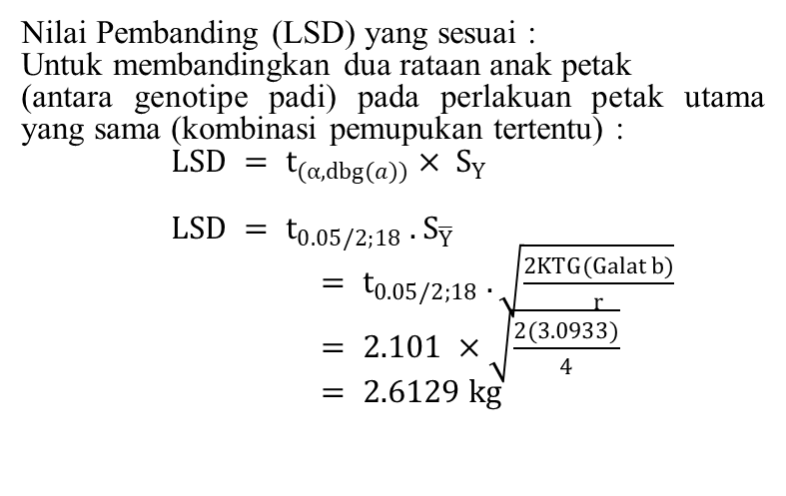
Interaksi Pupuk X Genotip
$$S_{\overline{Y} }= \sqrt{\frac{2KTG\left(Galat b\right)}{r}}$$
$$S_{\overline{Y} }= \sqrt{\frac{2\left(3.0933\right)}{4}}$$
$$S_{\overline{Y} }= \sqrt{1,54665}$$
$$S_{\overline{Y} }= 1,243644$$
Nilai Pembanding (LSD) yang sesuai :
Untuk membandingkan dua rataan anak petak
(antara genotipe padi) pada perlakuan petak utama yang sama (kombinasi pemupukan tertentu) :
$LSD = t_{(α,dbg(a))}× S_{Y}$
$LSD = t_{0.05/2;18} . S_{\overline{Y}}$
$= t_{0.05/2;18} . \sqrt{\frac{2KTG(Galat b)}{r}}$
$= 2.101 ×\sqrt{\frac{2(3.0933)}{4}}$
$= 2.6129 kg$

Slide 30
Interaksi Pupuk X Genotip
LSD = 2.6129
Pupuk (P) | Genotip (G)
 | 1 | 2
Kontrol | 30.00 a | 31.18 a
 | (a) | (a)
PK | 30.78 a | 34.10 b
 | (a) | (b)
N | 43.08 a | 42.15 a
 | (a) | (a)
NP | 42.75 a | 45.08 a
 | (a) | (a)
NK | 44.95 b | 41.05 a
 | (b) | (a)
NPK | 46.90 a | 44.58 a
 | (a) | (a)
Genotip | Pupuk
 | Kontrol | PK | N | NP | NK | NPK
IR-64 | 30.00 a | 30.78 a | 43.08 a | 42.75 a | 44.95 b | 46.90 a
S-969 | 31.18 a | 34.10 b | 42.15 a | 45.08 a | 41.05 a | 44.58 a
Selisih | 1.18 | 3.33* | 0.93 | 2.33 | 3.90* | 2.33
Perbandingan | Sy | BNT 5%
2-rataan P | 22.881 | 48.667
2-rataan G | 12.436 | 26.128

Slide 31
06
ANALISIS KASUS MENGGUNAKAN SOFTWARE MINITAB

Slide 32
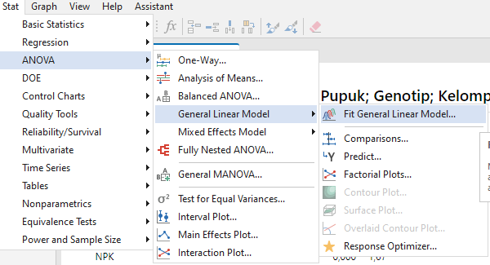
Untuk mengeluarkan hasil outputnya, Klik Stat > ANOVA > General Linier Model > Fit General Linier Model.

Slide 33
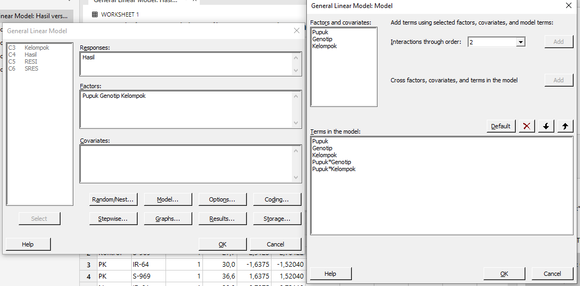
Setelah muncul kotak dialog seperti di samping, pada kolom responses pilih Hasil dan pada kolom faktor pilih Pupuk, Genotip, serta Kelompok.
Kemudian Klik Model. Untuk menambahkan interaksi antara pupuk dan genotip, maka Klik Pupuk pada kolom Factors and Covariates dan klik Genotip pada kolom Terms in the Model. Klik Add, maka akan muncul Pupuk*Genotipe pada kolom Terms in the Model. Lakukan hal yang sama untuk interaksi antara Pupuk dengan Kelompok. Klik OK.

Slide 34
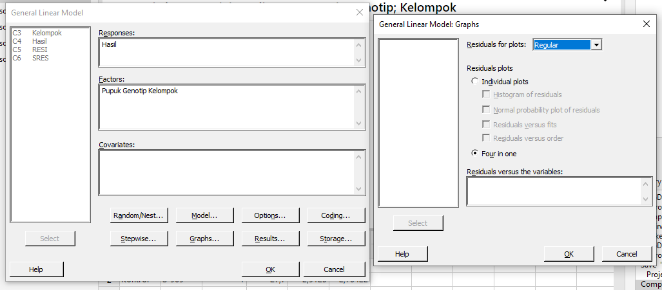
Untuk menampilkan grafik, Klik Graph. Pilih For in One untuk menampilkan grafik Histogram of residuals, Normal probability plot of residuals, Residuals versus fit, dan Residuals versus order. Klik OK.
Setelah itu, klik Storage dan pilih Residuals serta Standardized Residuals. Klik OK

Slide 35
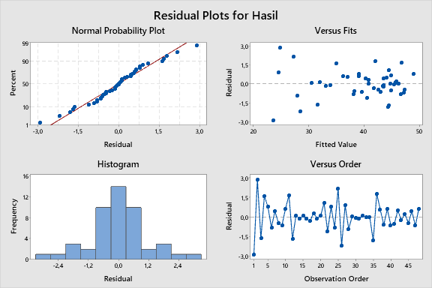
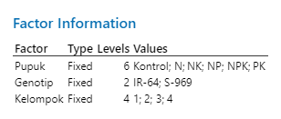
Maka akan muncul output sebagai berikut.
Pada grafik Normal Probability Plot dapat diketahui bahwa nilai berdistribusi normal karena nilai mengikuti garis lurus. Pada grafik Versus Fits dapat disimpulkan bahwa nilai berdistribusi normal karena menyebar secara merata, begitupula pada grafik Versus Order. Sedangkan pada histogram dapat diketahui bahwa nilai berdistribusi normal karena berbentuk seperti gunung.
Pada output disamping, dapat diketahui bahwa faktor Pupuk terdiri dari 6 taraf, Genotip sebanyak 2 taraf, dan Kelompok sebanyak 4 taraf.

Slide 36
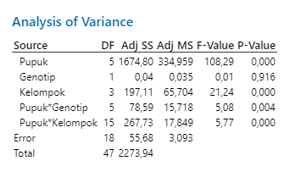
Pengaruh faktor Pupuk : Signifikan. Karena p-value < α=0,05, maka H0 ditolak. Artinya terdapat perbedaan pengaruh Pupuk terhadap respon yang diamati.
Pengaruh faktor Genotip : Tidak Signifikan. Karena p-value > α=0,05, maka H0 diterima. Artinya tidak terdapat perbedaan pengaruh Genotip terhadap respon yang diamati.
Pengaruh faktor Kelompok: Signifikan. Karena p-value < α=0,05, maka H0 ditolak. Artinya terdapat perbedaan pengaruh Kelompok terhadap respon yang diamati.
Pengaruh interaksi faktor Pupuk dengan faktor Genotip : Signifikan. Karena p-value < α=0,05, maka H0 ditolak. Artinya terdapat perbedaan pengaruh interaksi faktor Pupuk dengan faktor Genotip terhadap respon yang diamati.

Slide 37
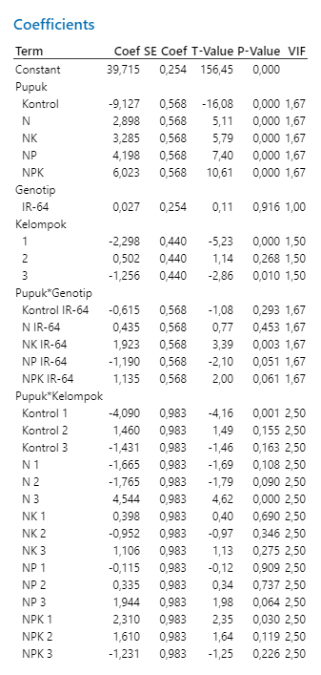

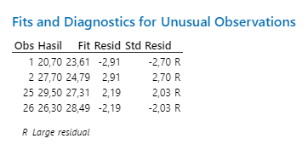
Pada Model Summary, dapat diketahui nilai R-sq sebesar 97,55%, sehingga dapat disimpulkan bahwa menunjukkan pengaruh interaksi antara pupuk dengan genotip memiliki pengaruh yang besar pada hasil. Sehingga 2,45% lainnya dipengaruhi oleh faktor lain.

Slide 38
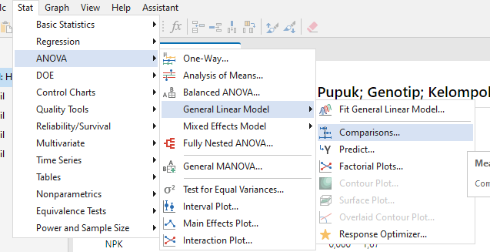
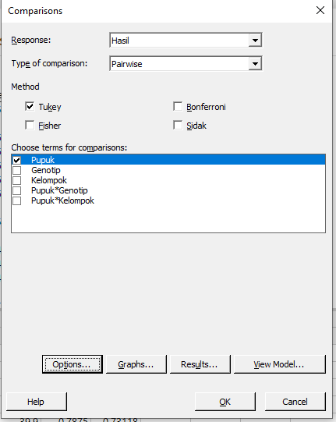
Karena terdapat perbedaan yang signifikan pada interaksi antara Pupuk dengan Genotip maka dilakukan uji lanjut, yaitu dengan klik ANOVA > General Linier Model > Comparisons.
Maka akan muncul tabel seperti di samping. Klik uji lanjut Tukey, kemudian pada kolom Choose terms for comparisons, pilih Pupuk > klik OK. Maka akan muncul output sebagai berikut:

Slide 39
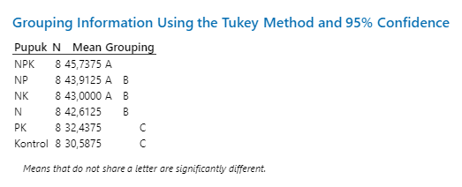
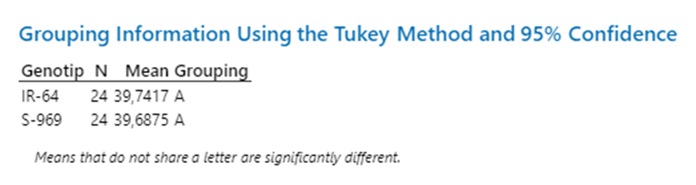
Berdasarkan output di samping, dapat diketahui bahwa pupuk NPK sangat mempengaruhi hasil. Sedangkan pada pupuk NP, NK, dan N juga mempengaruhi hasil tetapi tidak sebaik atau sebanyak penambahan pupuk NPK. Di sisi lain, pupuk PK dan Kontrol memiliki kontribusi yang sedikit untuk meningkatkan hasil.

Slide 40
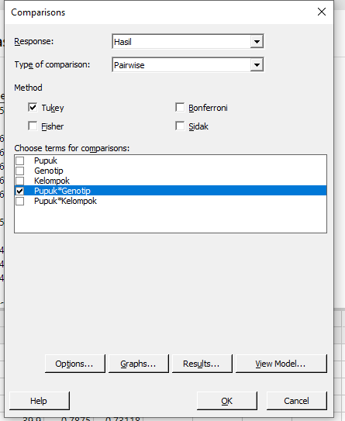
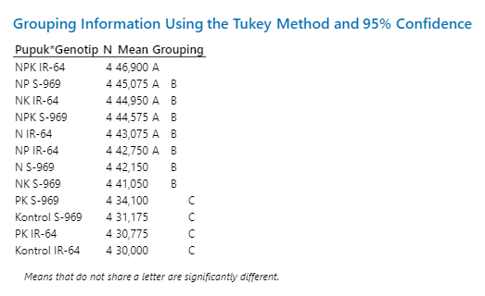
Lakukan hal yang sama pada Pupuk*Genotip, maka akan muncul output sebagai berikut:
Berdasarkan output di atas, dapat diketahui bahwa interaksi antara pupuk NPK dengan IR-64 sangat mempengaruhi hasil. Sedangkan interaksi antara pada pupuk NP dengan kedua genotip juga mempengaruhi tetapi tidak sebaik pupuk NPK dengan IR-64. Hal ini juga terjadi pada interaksi antara NK*IR-64, NPK*S-969, N*IR-64, N*S-969, dan NK S-969.
Interaksi pada PK dan kontrol dengan kedua genotip terlihat bahwa sangat sedikit memberi kontribusi untuk hasil.

Slide 41
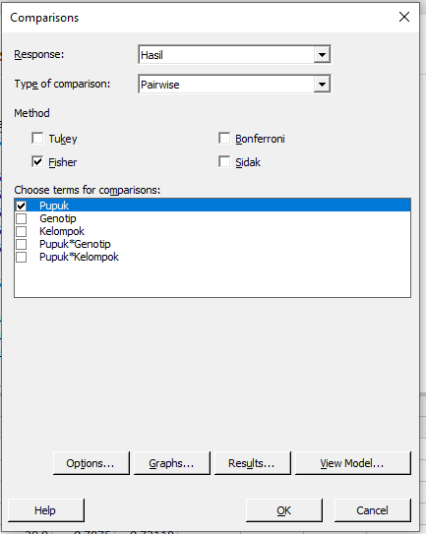
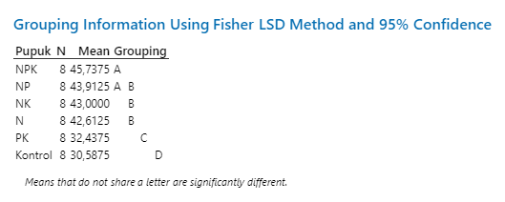
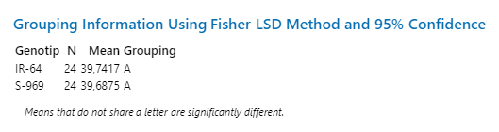
Untuk selanjutnya juga kita lakukan uji lanjut Fisher. Maka akan muncul output sebagai berikut:
Berdasarkan output di atas, dapat diketahui bahwa pupuk NPK sangat mempengaruhi hasil. Sedangkan pada pupuk NP, NK, dan N juga mempengaruhi hasil tetapi tidak sebaik atau sebanyak penambahan pupuk NPK. Di sisi lain, pupuk PK memiliki kontribusi yang sedikit untuk meningkatkan hasil dan pada kontrol hampir tidak mempengaruhi hasil.

Slide 42
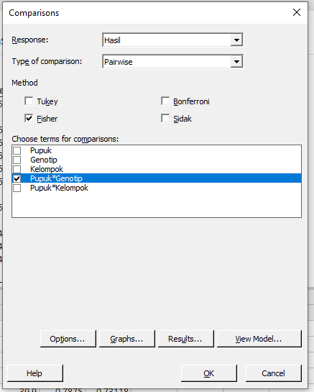
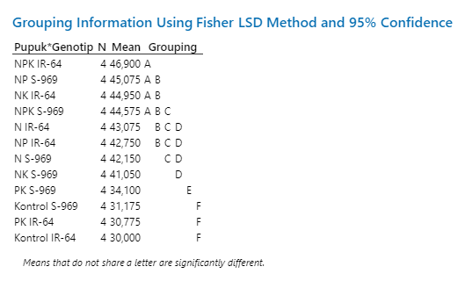
Output yang diperoleh adalah sebagai berikut:
Berdasarkan output di atas, dapat diketahui bahwa interaksi terbaik yang mempengaruhi hasil adalah pupuk NPK dengan IR-64. Kemudian disusul dengan NP*S-969 dan NK*IR-64. Interaksi terbaik ketiga terdapat pada NPK*S-9696
Interaksi antara N*IR-64 dan NP*IR64 tidak terlalu mempengaruhi hasil, tetapi lebih baik dibandingkan interaksi antara N dengan S-696. Pada NK*S-696, interaksi ini hampir tidak mempengaruhi hasil. Begitupula pada PK dengan S-969 yang interaksinya malah tidak mempengaruhi hasil. Sedangkan interaksi antara Kontrol dengan S-969 dan IR-64, juga pada PK dengan IR-64 sangat tidak direkomendasikan karena tidak akan memberi pengaruh apa pun.

Slide 43
Thanks!
Do you have any questions?

